Slide 1

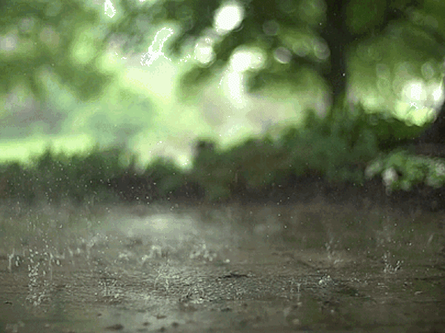
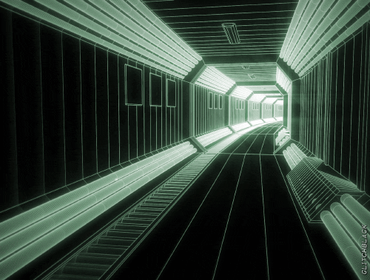


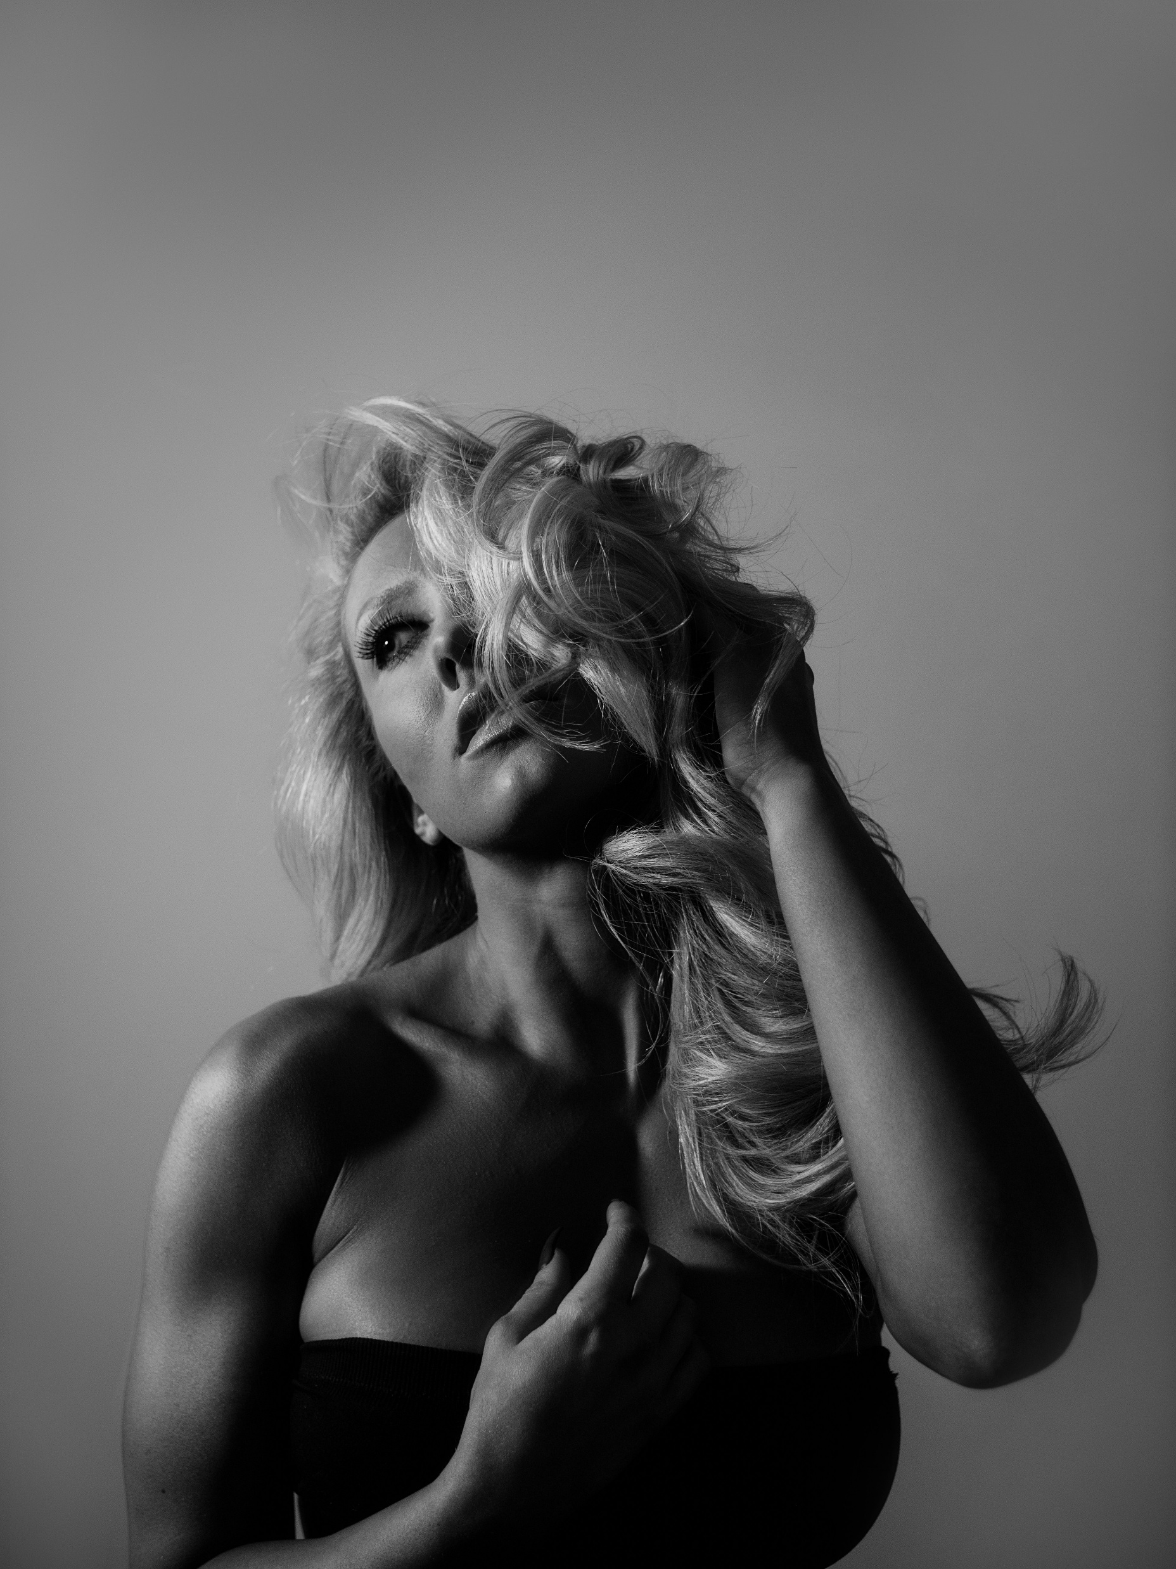

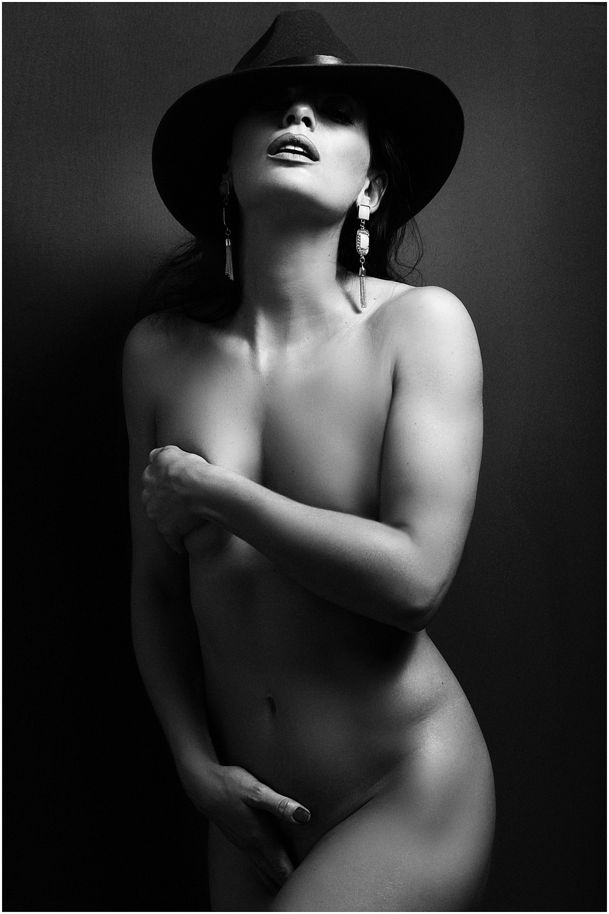



Tu sutil sensualidad
parece acariciar el cielo,
ella es mi debilidad,
pues provoca mi desvelo.
Ese perverso deseo
que estoy sintiendo por ti,
me hace sentirme Morfeo,
sueño que estás junto a mi.
Envuelto en mi fantasía
Eres toda esa energía
que necesito insuflarme
para llenar de alegría
esa pasión que en mi arde.
Te pienso tanto en el día,
que no dejo de extrañarte,
envuelto en mi fantasía,
solo quisiera abrazarte.
Tú eres mi tentación,
letras de mi poesía,
tú eres mi inspiración,
remueves el alma mía.
jrvg
jrvallegomez@outlook.es

Slide 2







¿Te ha gustado?
Puedes ver más entrando
Aquí
Además puedes recibir powerpoints en tu correo electrónico suscribiéndote aquí:
…

